Slide 1
Projekt aplikacji mobilnej umożliwiającej umieszczenie wirtualnej grafiki w rzeczywistym położeniu.
Michał Aniserowicz
Warszawa, 20.11.2013

Slide 2
[TODO] Agenda
Java i C#
Podobieństwa
Przykładowy program
Różnice
Mechanizmy C#
Podsumowanie

Slide 3
[OLD] Java
Stworzona w 1995 roku przez Sun Microsystems
Od 2010 właścielem jest Oracle
Oparta na C++ i Smalltalk
Aktualna wersja: 7
Platformy:
Linux
Unix
Windows
Android
inne

Slide 4
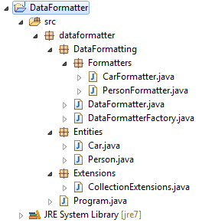
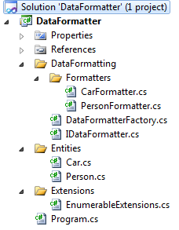
[OLD] Przykładowy program
Aplikacja konsolowa wyświetlająca sformatowane dane osób / samochodów / dowolnych innych obiektów:
Eclipse
Visual Studio

Slide 5
[OLD] Metody rozszerzające
Metody rozszerzające (ang. extension methods):
Pozwalają na „dołączenie” metody do istniejącej klasy (lub interfejsu) bez ingerencji w jej kod źródłowy
Składnia: metody statyczne, których pierwszy parametr oznaczony jest słowem kluczowym this
Można je wywołać nawet na referencjach mających wartość null
C# – metody rozszerzające
public static bool IsNullOrEmpty(
this string value)
{
return value == null || value.Length == 0;
}

Slide 6
[TODO] Podsumowanie
Przykładowy wynik działania aplikacji
Adam Mickiewicz (57)
Henryk Sienkiewicz (70)
Bolesław Prus (65)
Kod programu w Javie jest o ok. 70% dłuższy niż w C#
Kod C# lepiej wyraża intencje programisty – czytelnik skupia się na tym, „co” (a nie „jak”) się dzieje
Zrozumienie działania kodu C# wymaga znajomości większej ilości mechanizmów

Slide 7
Dziękuję za uwagę
Zrzuty ekranu na slajdzie 7. pochodzą z programów:
Eclipse SDK 3.7.2
Microsoft Visual Studio 2010 Ultimate

